Slide 1
네트워크프로그래밍 실습02
휴먼지능정보공학과 201810771 박태정

Slide 2
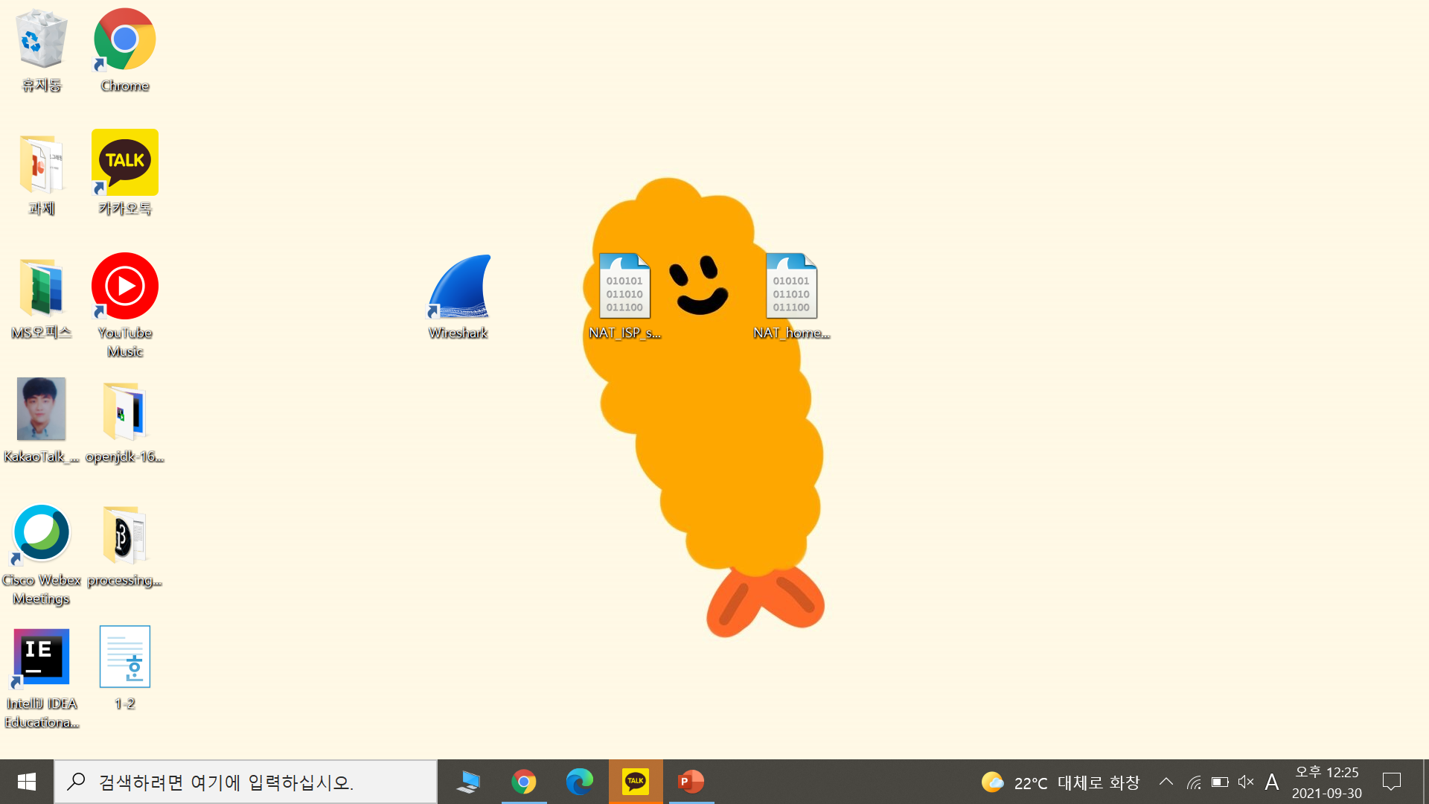
●실습을 시작하기위해 두개의 trace파일을 다운받았습니다.

Slide 3
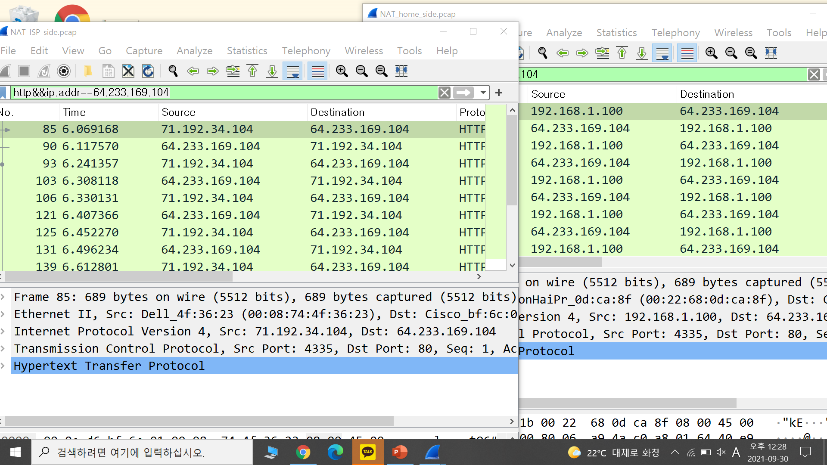
★실습02-1번 NAT_HOME_side와NAT_ISP_side를 동시에 관찰하면서 “http&&ip.addr==64.233.169.104”로 display filter를 실행하라
● 두 파일을 실행하고 http&&ip.addr==64.233.169.104을 입력하여 실행한 결과입니다.

Slide 4
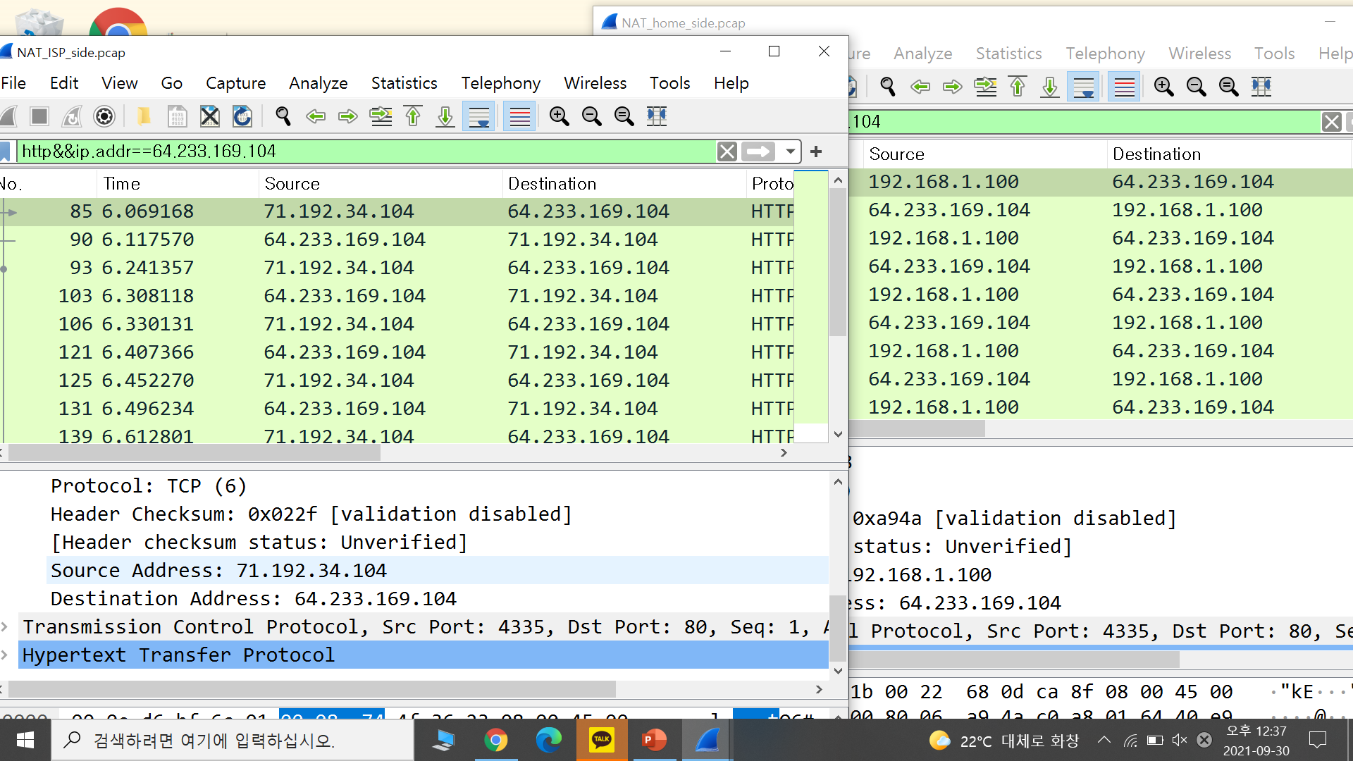
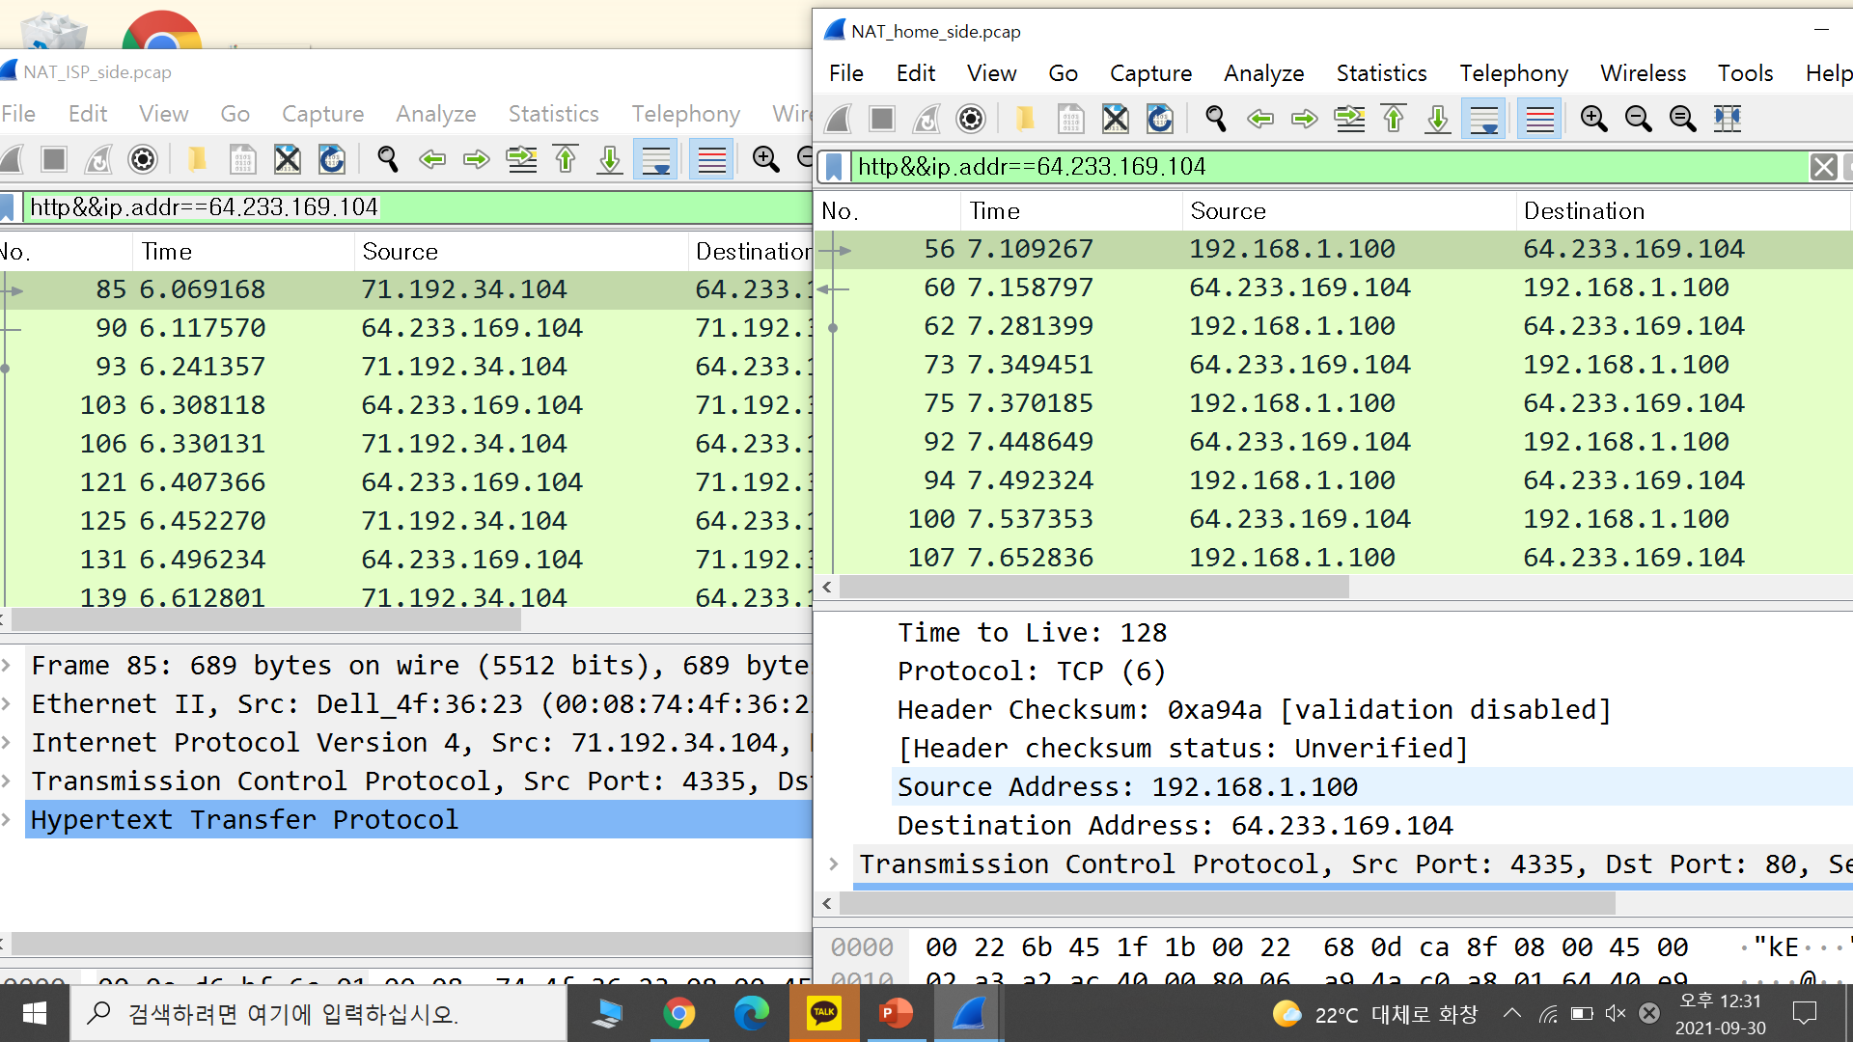
★실습02-2번 Home networ의 IP주소가 NAT router를 거치면서 어떻게 변하는지 관찰하라.
●NAT_ISP_side의 첫번째를 보면 source주소가 71.192.34.104이고, Destination은 64.233.169.104입니다.
●먼저 NAT_home_side의 첫번째를 보면 source주소가 192.168.1.100이고, Destination은 64.233.169.104입니다.

Slide 5
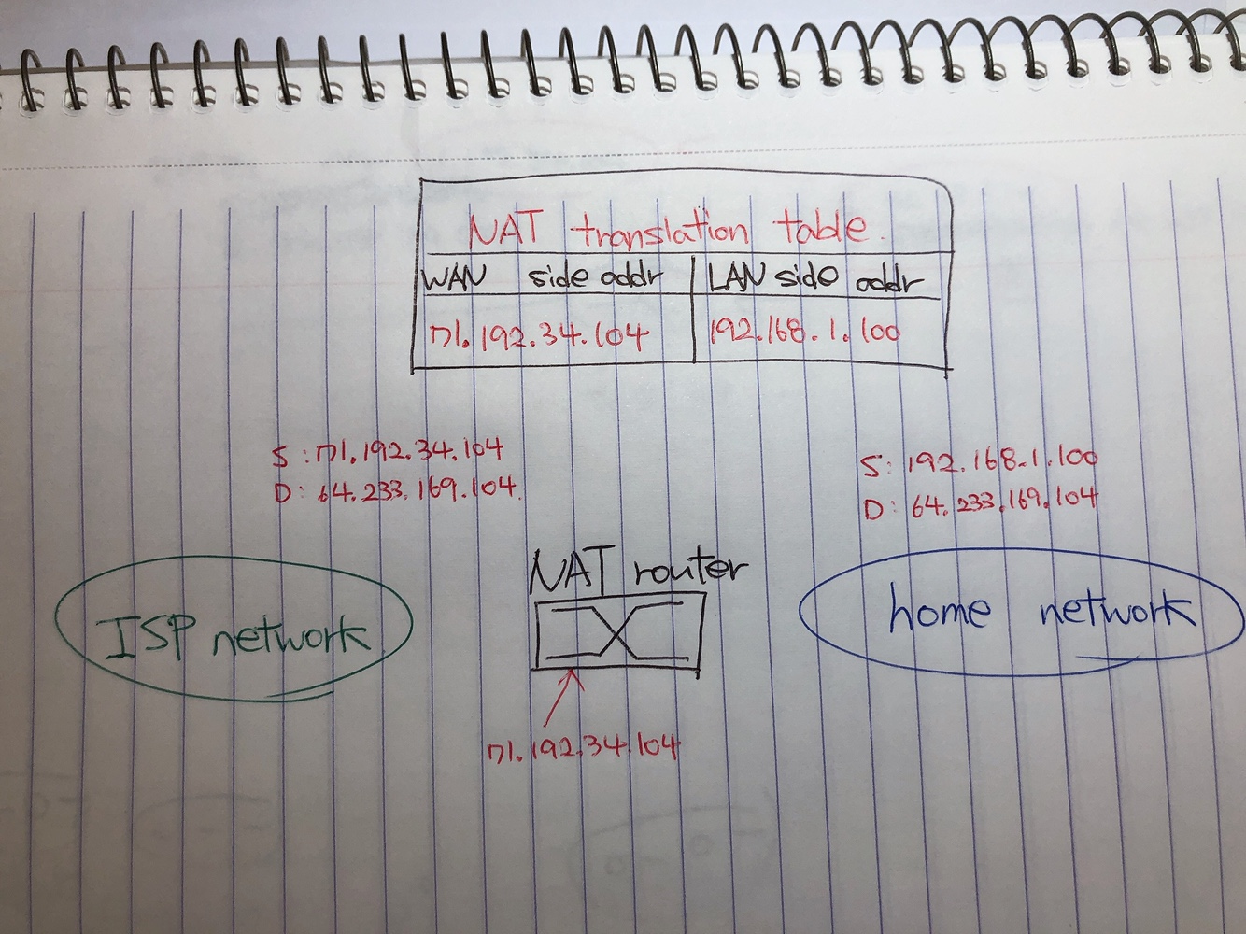
● 이전 슬라이드의 내용을 보기쉽게 그림으로 그려보았습니다.
Home networ의 IP주소가 처음엔 192.168.1.100이었는데 NAT router를 거치면서 71.192.34.104로 바뀐 것을 알 수 있습니다.

Slide 6
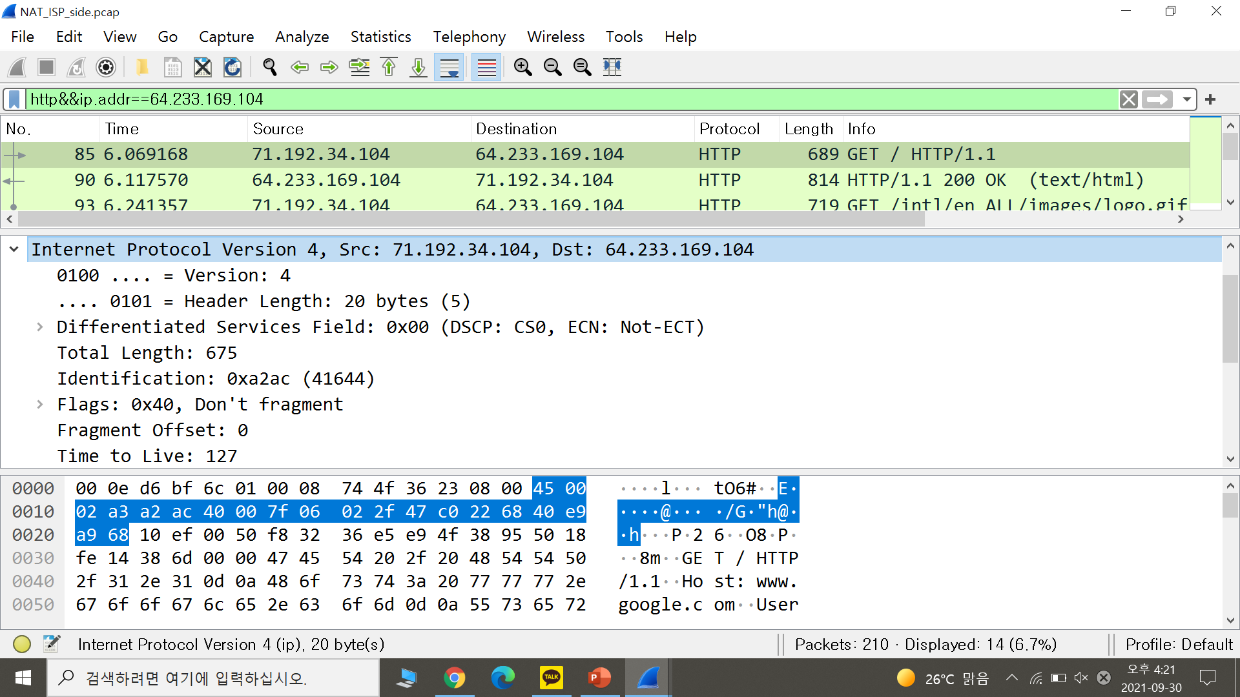
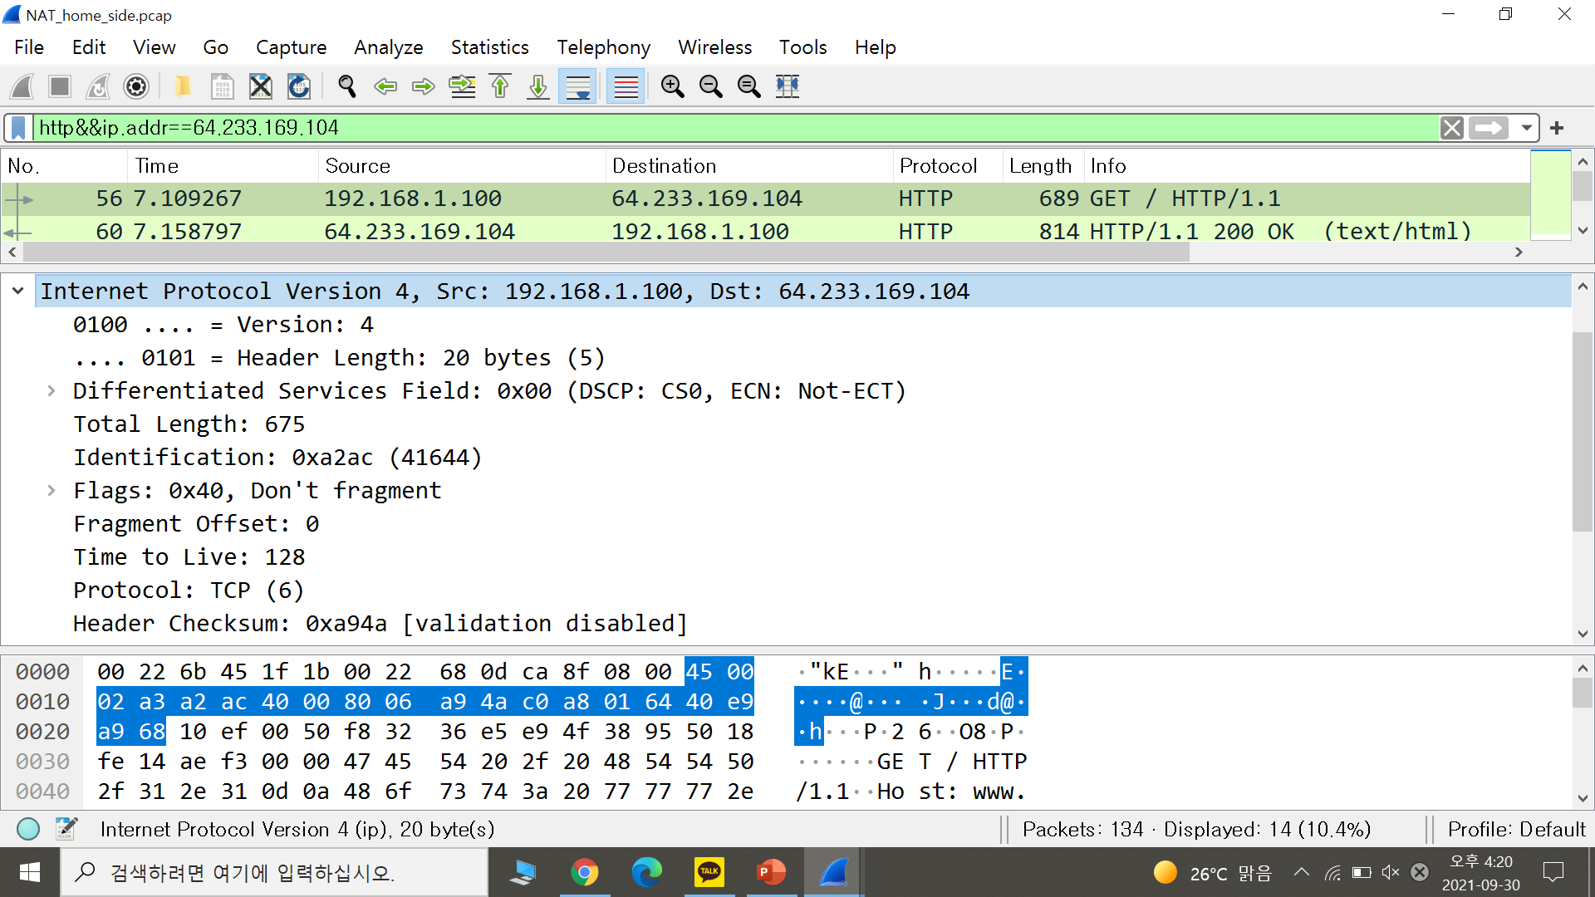
★실습02-3번 Ip header field 중 어떤 field가 추가로 변하는가?
여기선 Home network의 ip header를 가져왔습니다.
먼저 isp network의 ip header를 가져왔습니다.
Packets bytes window를 보면 home 기준으로 80부터 프로토콜 06빼고 64까지 서로 다르므로 소스주소가 변한다는 것은 이미 알고있지만 변하는 모든 부분을 다 눌러보고 바이트를 확인한 결과는 다음 슬라이드와 같습니다.

Slide 7
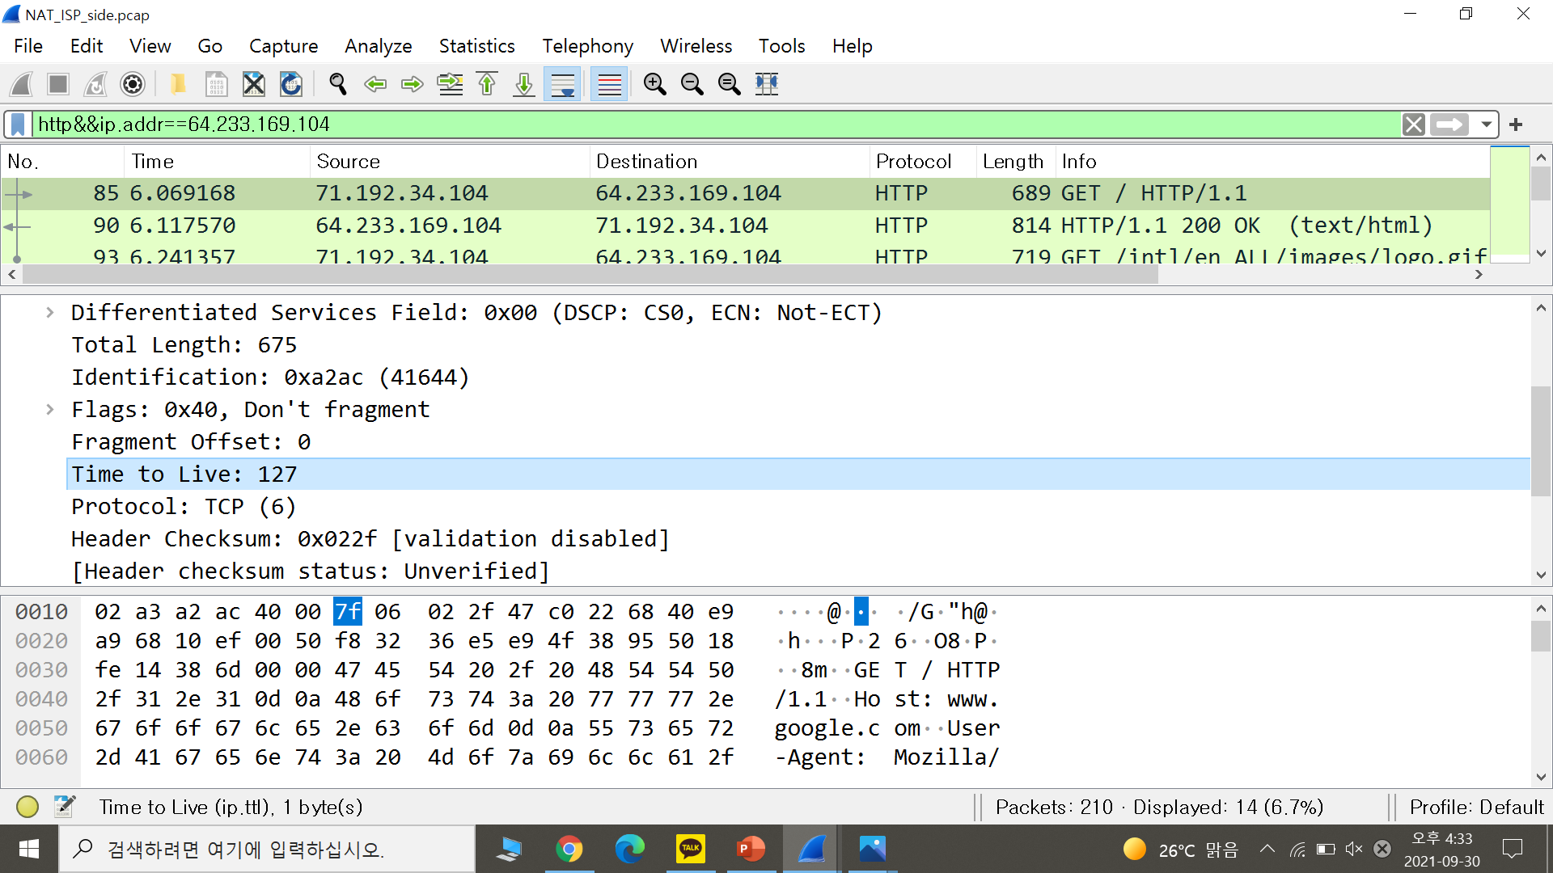
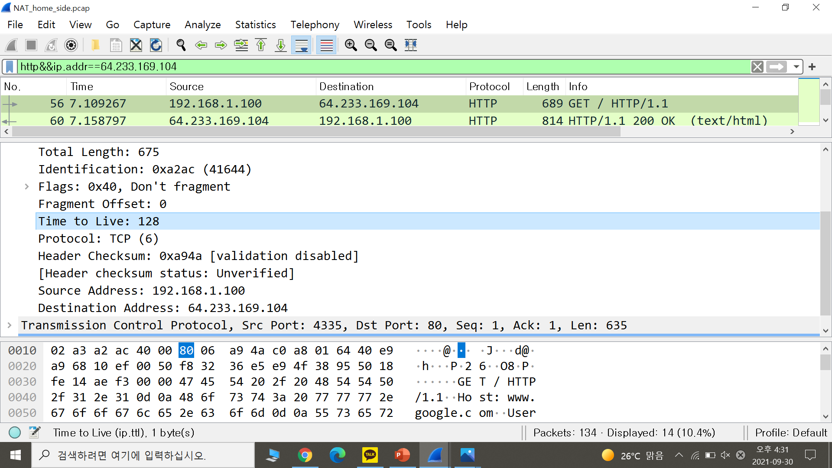
●Time to live field가 변합니다.

Slide 8
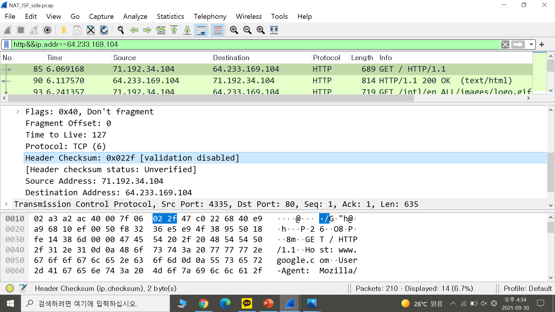
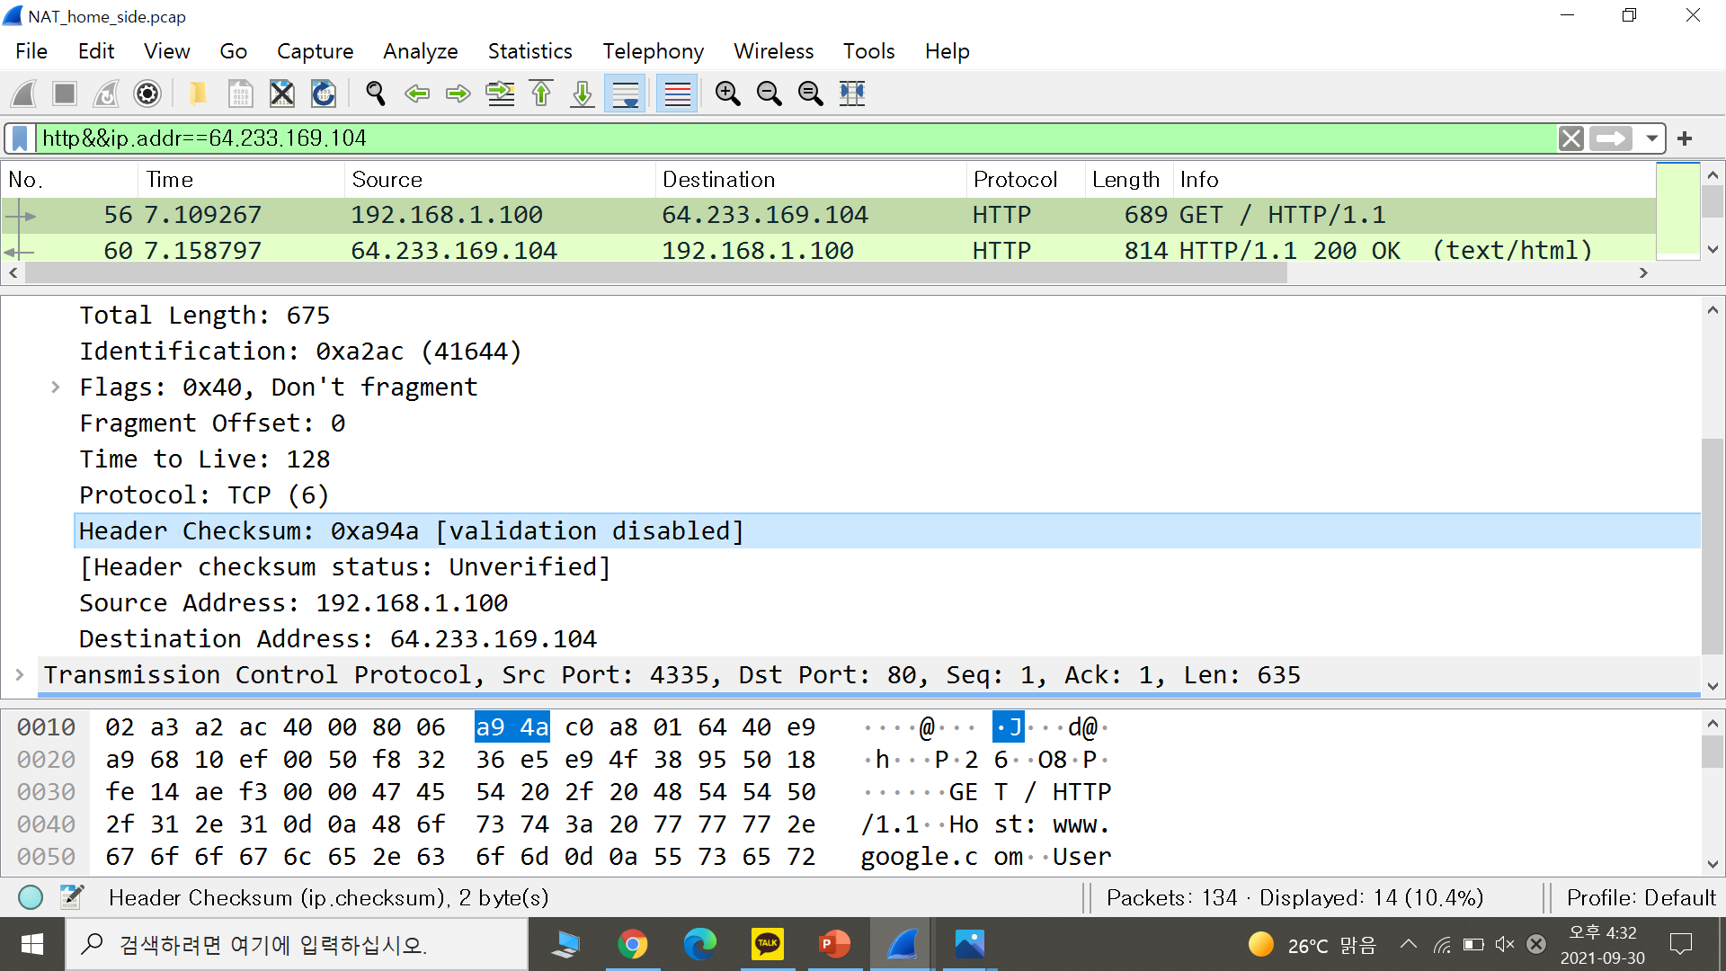
●Header Checksum field가 변합니다.

Slide 9
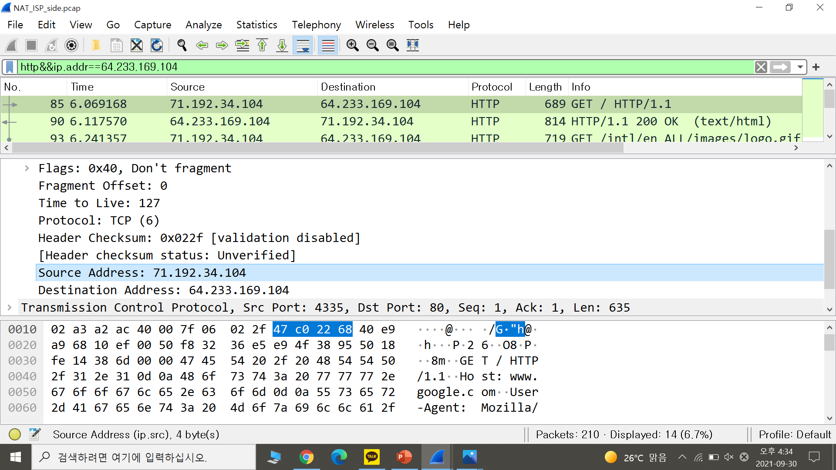
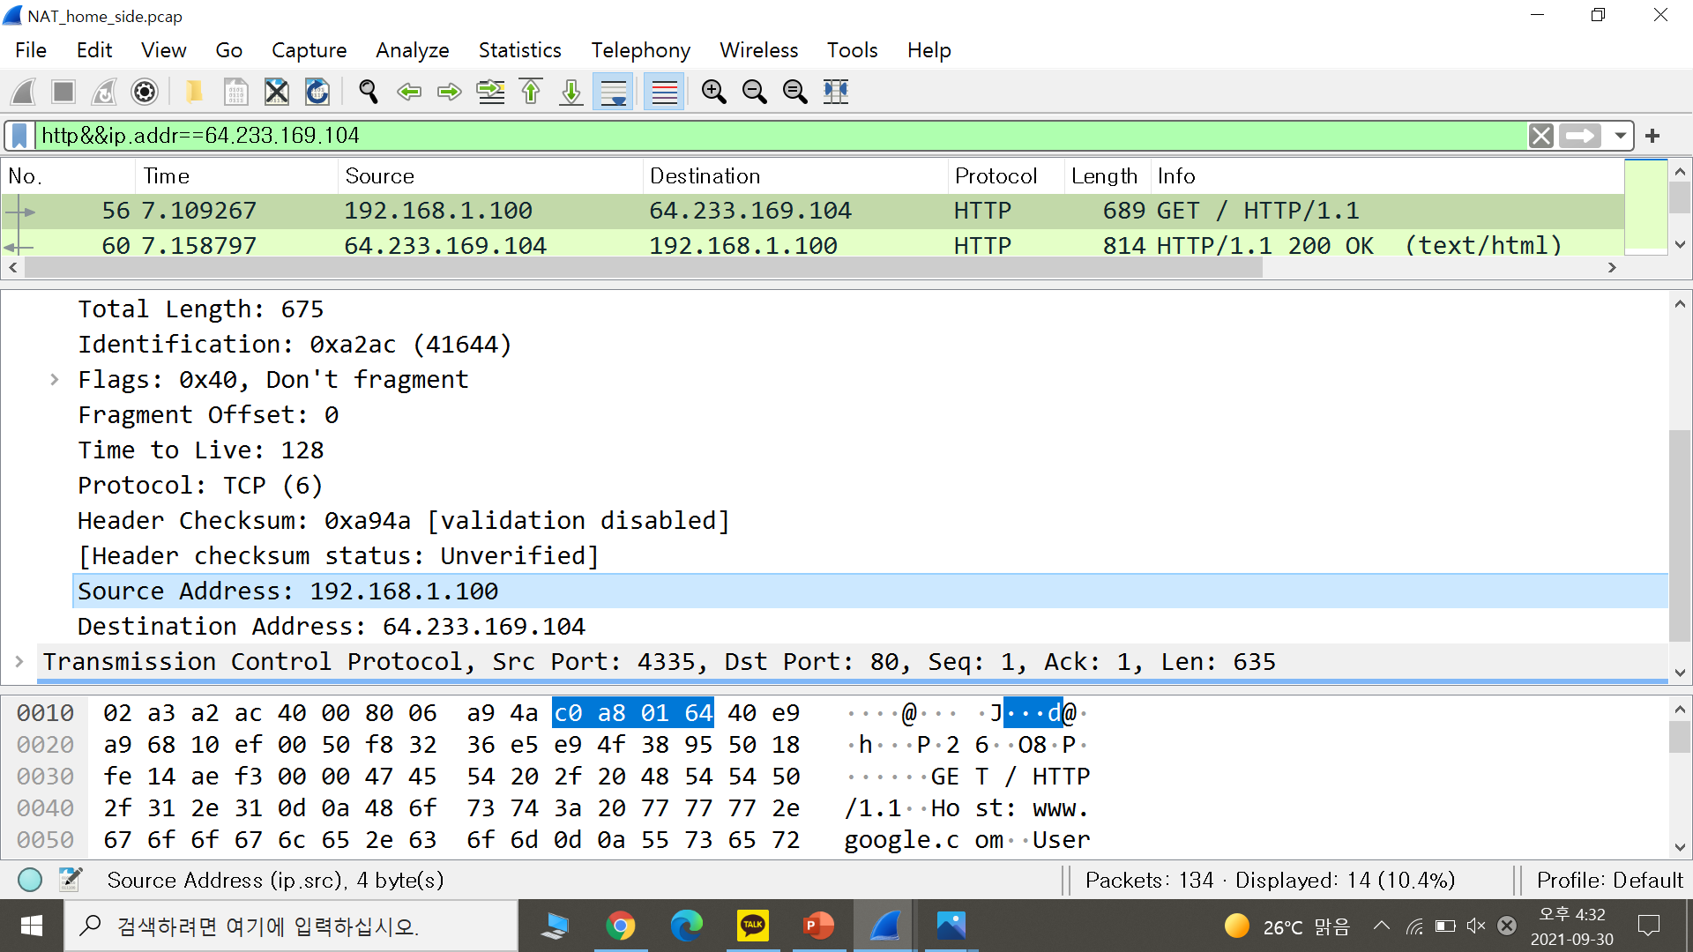
●소스 주소 필드가 변하는 것은 앞에서 미리 안 정보입니다.

Slide 10
●결국 실습02-3번 IP header field중 추가로 바뀌는 field는 Time to live field, Header Checksum field입니다.

Slide 11
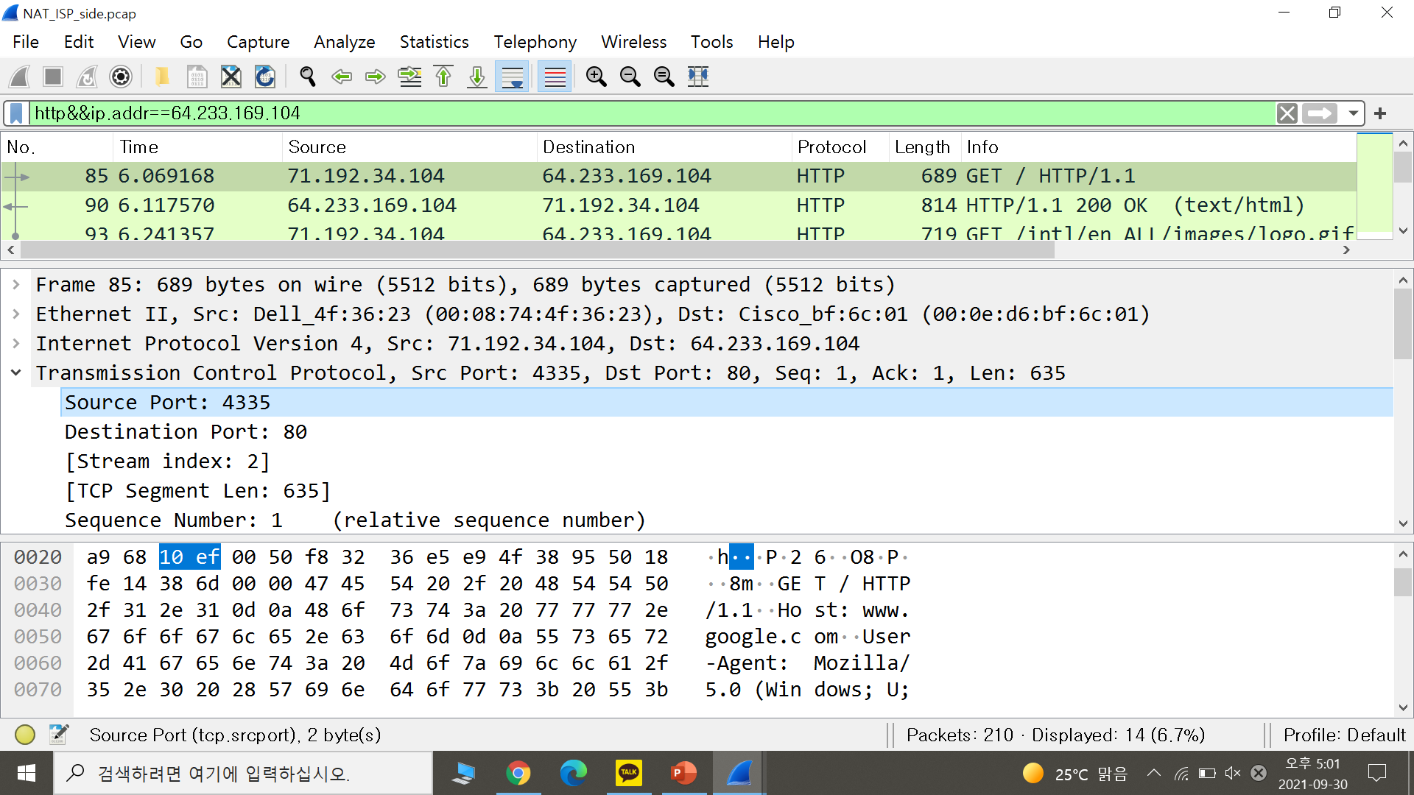
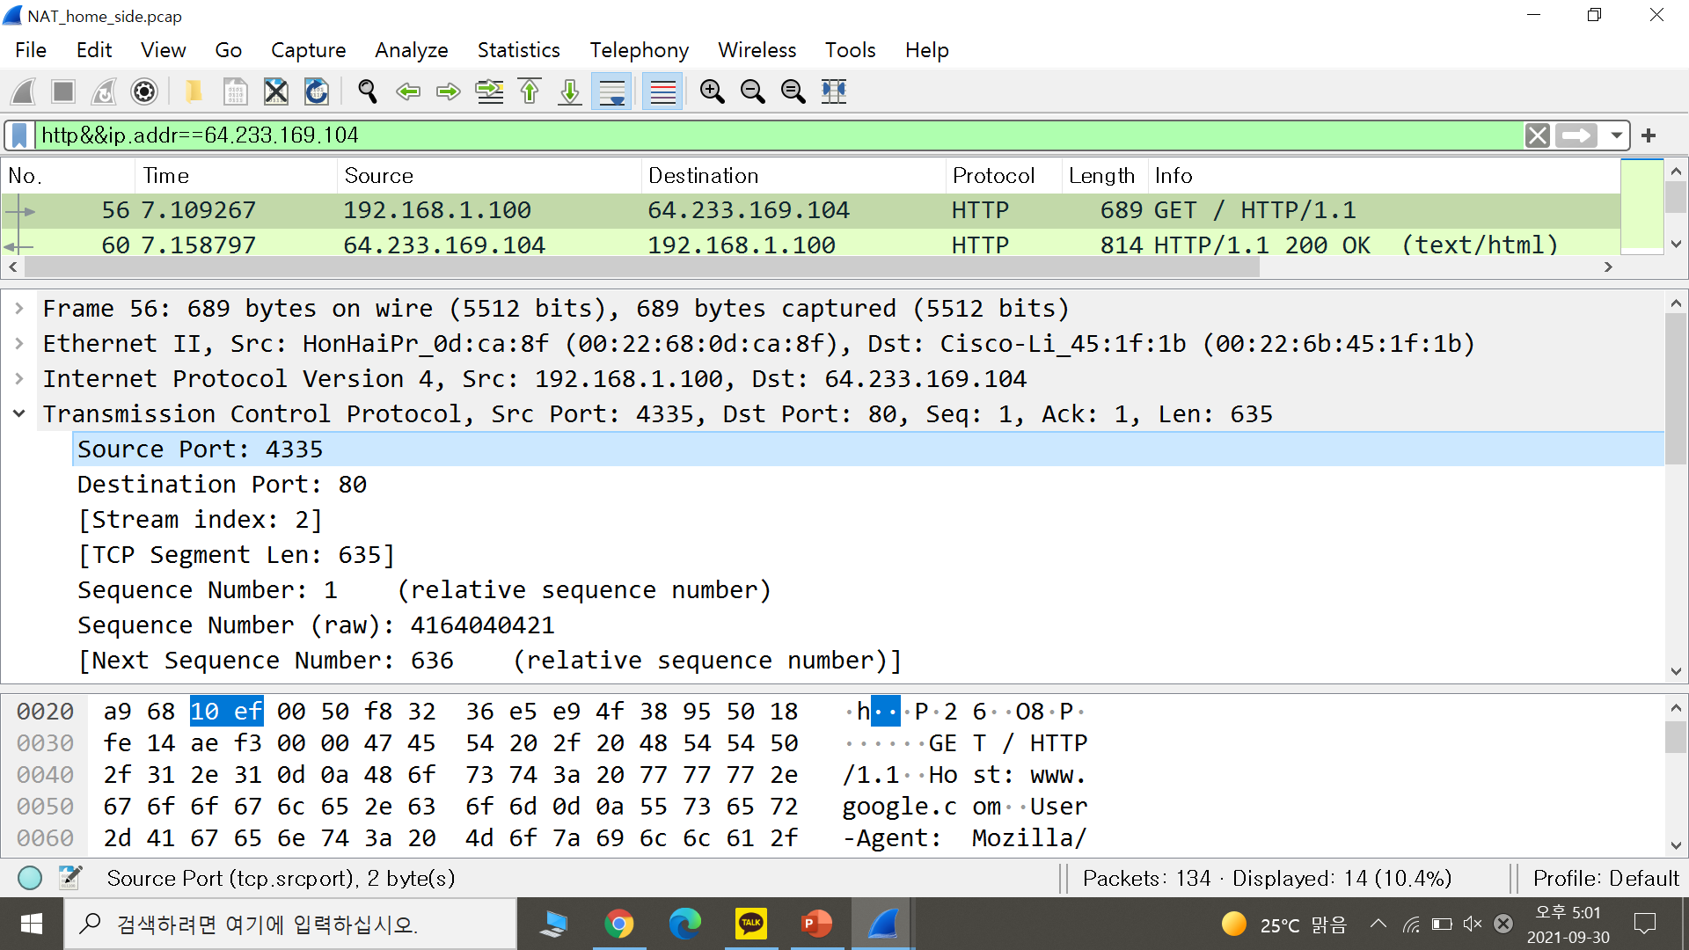
★실습02-4번 해당 NAT router의 NAT Translation Table을 작성하라.
●두 포트넘버가 같으므로 그림으로 표현해보면 다음 슬라이드와 같습니다.

Slide 12
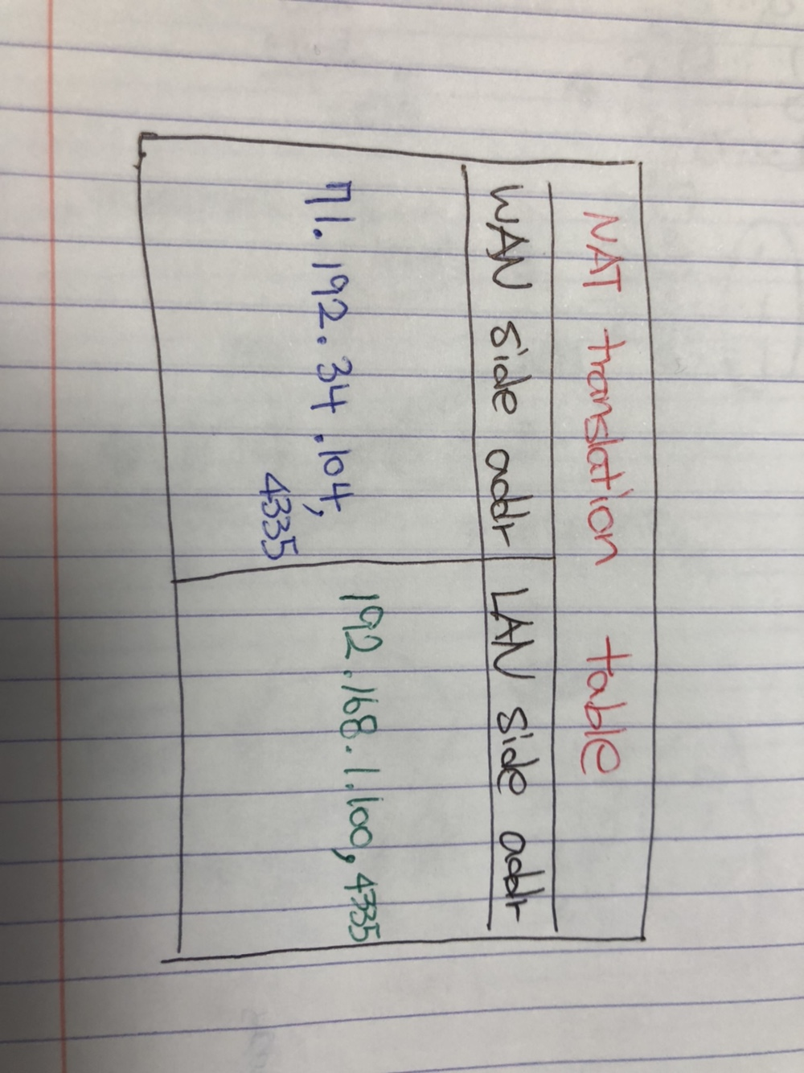
● NAT router의 NAT Translation Table

Slide 13
●시행착오
라우터에서 변환된 소스주소의 포트넘버가 라우터에서 변환되기 전 포트넘버와 같아서 뭔가 이걸 가지고 내부 호스트를 구분한다고 들었는데 달라야되는 것 아닌가 싶었는데 구글에도 쳐보고 수업도 다시 들어보니 적당한 포트넘버로 알아서 배정한다는 것을 듣고 같을 수도 있겠다고 생각했습니다.

